Slide 1












Slide 2


Slide 3
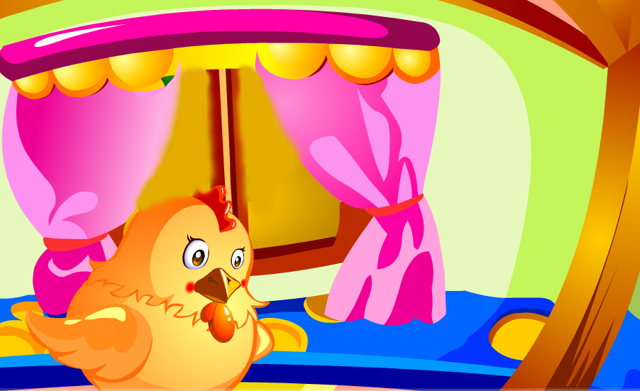

Slide 4
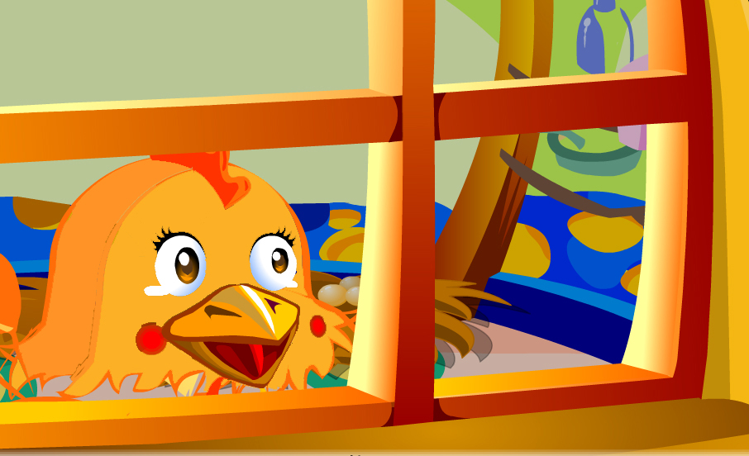

Slide 5
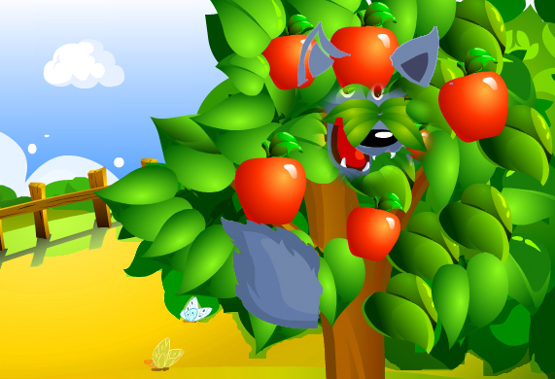


Slide 7
尖尖的耳朵

Slide 9
血红的大嘴

Slide 11
毛茸茸的尾巴

Slide 13
尖尖的耳朵
血红的大嘴
毛茸茸的尾巴

Slide 15
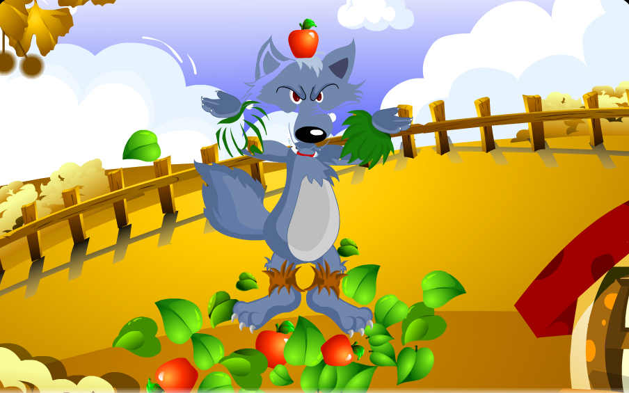


凶狠的大灰狼

Slide 16

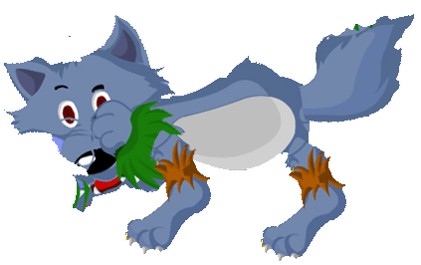

Slide 17
故事：母鸡和苹果树

Slide 18
母鸡住在美丽的树林里面。

Slide 19
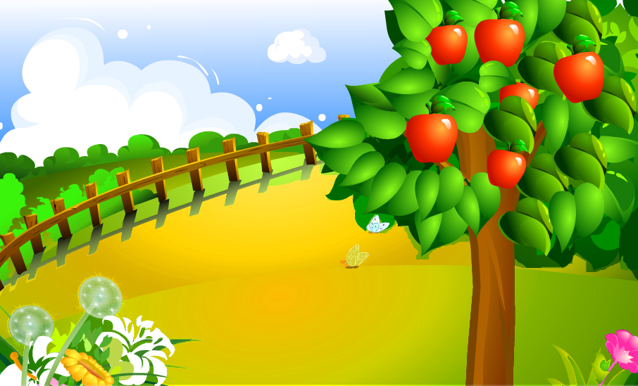
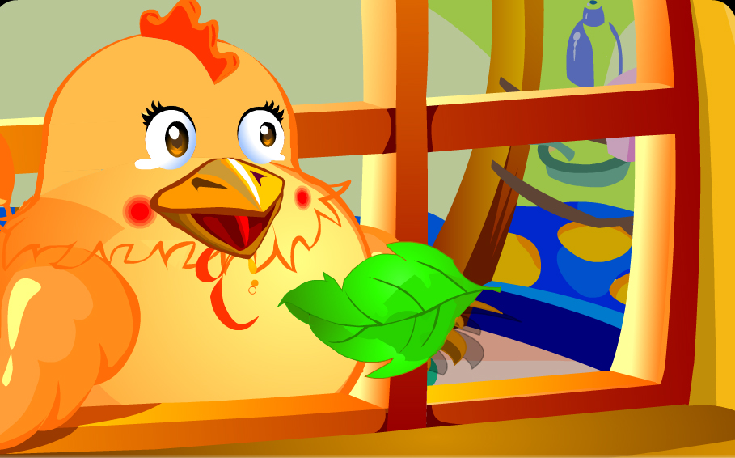
一天早上，母鸡醒来，发现自己家门前有一棵大大的苹果树。
母鸡说：“这棵苹果树是从哪里来的呢?昨天，还没有这棵树呀。”

Slide 20

一阵风吹过来，两片树叶从树上飘落下来，母鸡发现苹果树长出了尖尖的耳朵。

Slide 21
母鸡说：“真奇怪，我从来没见过苹果树长着尖尖的耳朵。”
苹果树说：“我们苹果树有的时候是这样的。”

Slide 22
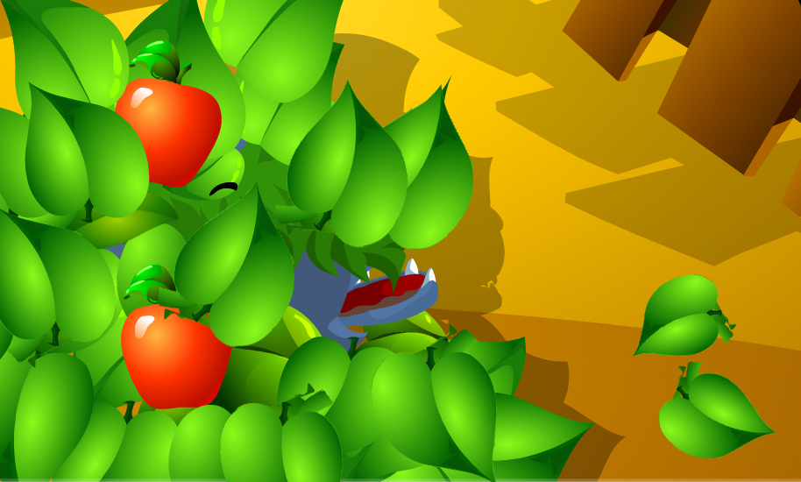
一阵风吹过，几片树叶从树上飘落下来，母鸡发现了苹果树长出了血红的大嘴。

Slide 23
母鸡说：“真奇怪，我从来没见过苹果树长着血红的大嘴。”
苹果树说：“我们苹果树有的时候是这样的。”

Slide 24
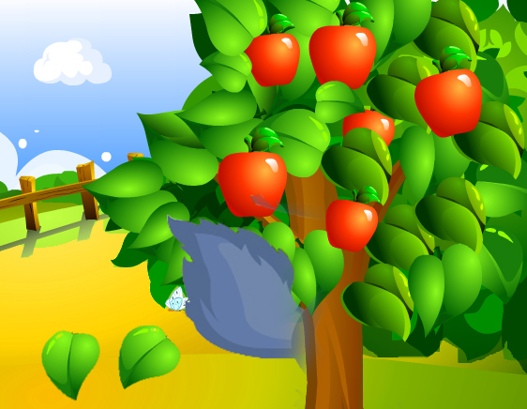

Slide 25
母鸡说：“真奇怪，我从来没见过苹果树长着毛茸茸的尾巴。”
苹果树说：“我们苹果树有的时候是这样的。”

Slide 26
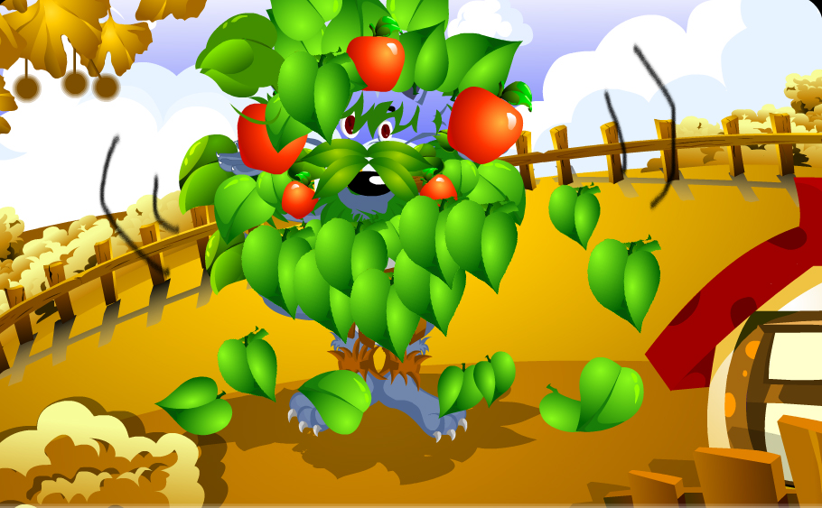
这到底是不是一棵真正的苹果树呢?母鸡想啊想，想出一个好办法。她让苹果树学大树摇。苹果树摇啊摇，几片树叶从树上飘落下来，苹果树露出了尖尖的耳朵，就这样，又露出了牙齿、身体、尾巴。
呀!原来苹果树是一只大灰狼装的。

Slide 27
母鸡赶紧把门窗关得紧紧的。大灰狼吃不到母鸡，只好饿着肚子，灰溜溜地走了。

